Slide 1
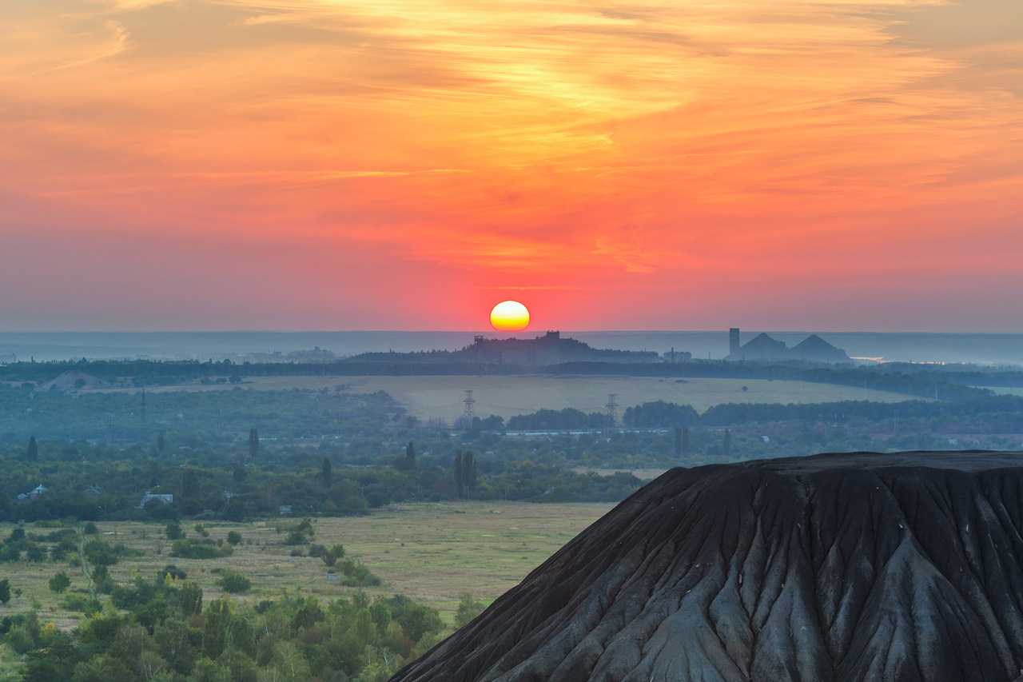
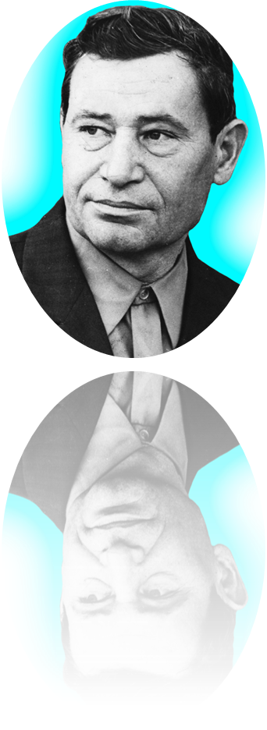
Солдат, шахтер, поэт, гражданин – Николай Александрович Погромский
«Человек, помни о своем назначении! Помни, тебе доступно больше, чем ты думаешь…»
Н. А. Погромский

Slide 2
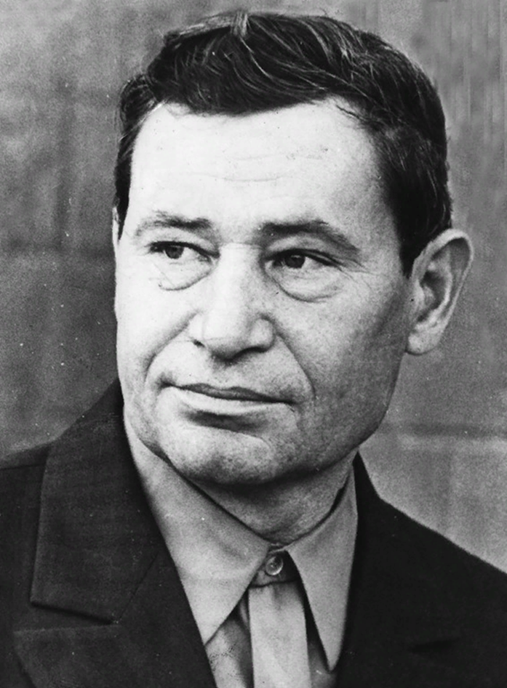
НАШ ЗЕМЛЯК -
Погромский
Николай
Александрович
(6.11.1925 – 13.06.2002) –
солдат, шахтер, поэт-гражданин

Slide 3
«Бессмертие – непричастность смерти, свойство неумирающего, вечно сущего, живущего, всегдашняя и продолжительная память на земле, по заслугам или делам его»
В. И. Даль

Slide 4
Бессмертный роман Н. А. Погромского «СУД СОВЕСТИ»

Slide 5
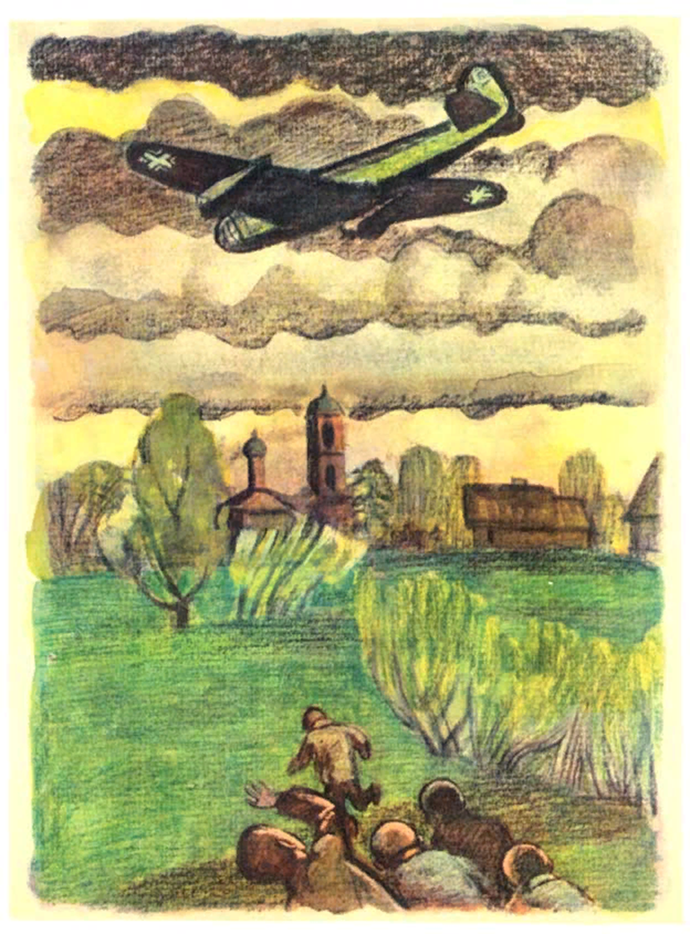
Еще не поняв, жив ли он и что с ним, Алеша поднял голову и посмотрел вперед. И тут же скорее почувствовал, чем сообразил, что произошло жуткое, непоправимое…

Slide 6
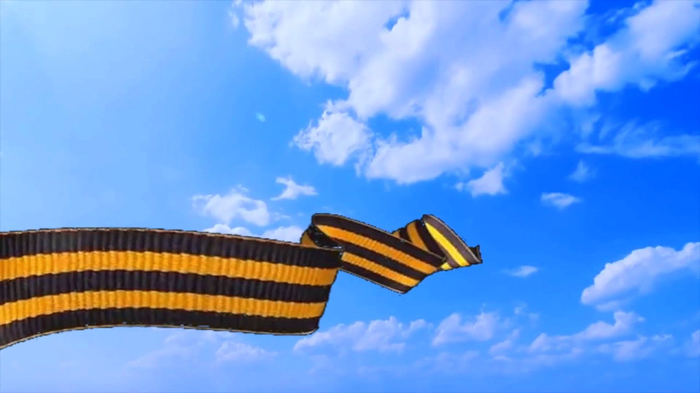
Люди! Покуда сердца стучатся,—
Помните!
Какою ценой завоевано счастье,—
Пожалуйста, помните!
Детям своим расскажите о них,
Чтобы запомнили!
Детям детей расскажите о них,
Чтобы тоже запомнили!
Во все времена бессмертной Земли
Помните!
Какою ценой завоевано счастье,—
Пожалуйста, помните!

Slide 7
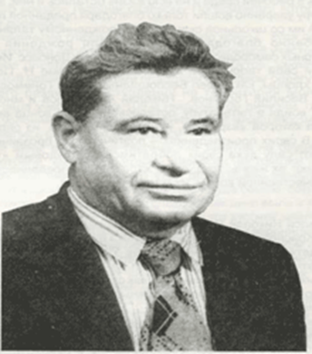
Пережив все ужасы войны, сердце настоящего мужчины не черствеет, а становится еще более чутким. Чутким к пению птиц, шуму легкого ветерка, журчанию ручейка, и поэт продолжает писать…

Slide 8
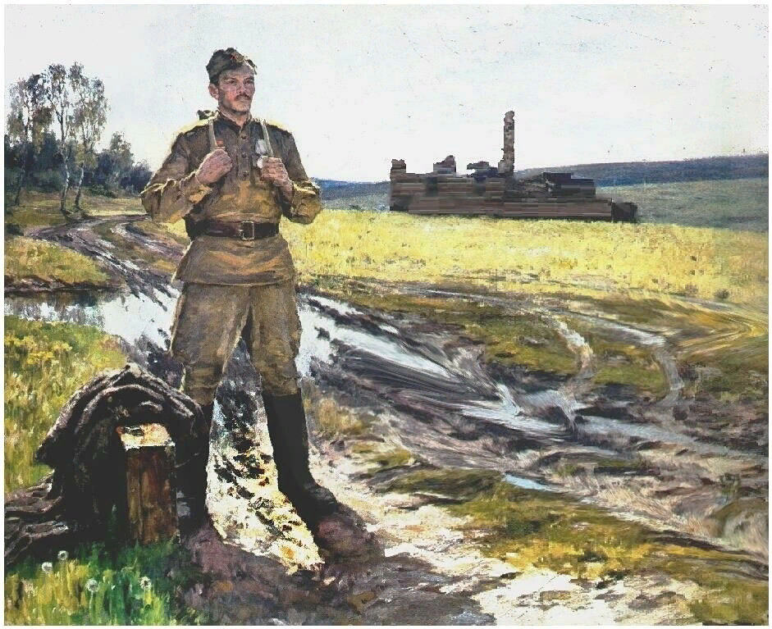
Стихотворение Н. А. Погромского
«Я шел с войны»

Slide 10
Стихотворение Н. А. Погромского «Утро шахтера»

Slide 11
Стихотворение Н. А. Погромского «Снова выйду в поле на рассвете»

Slide 12
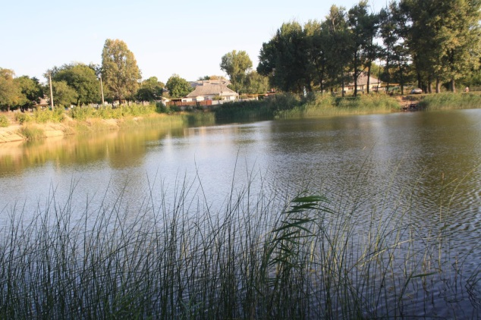
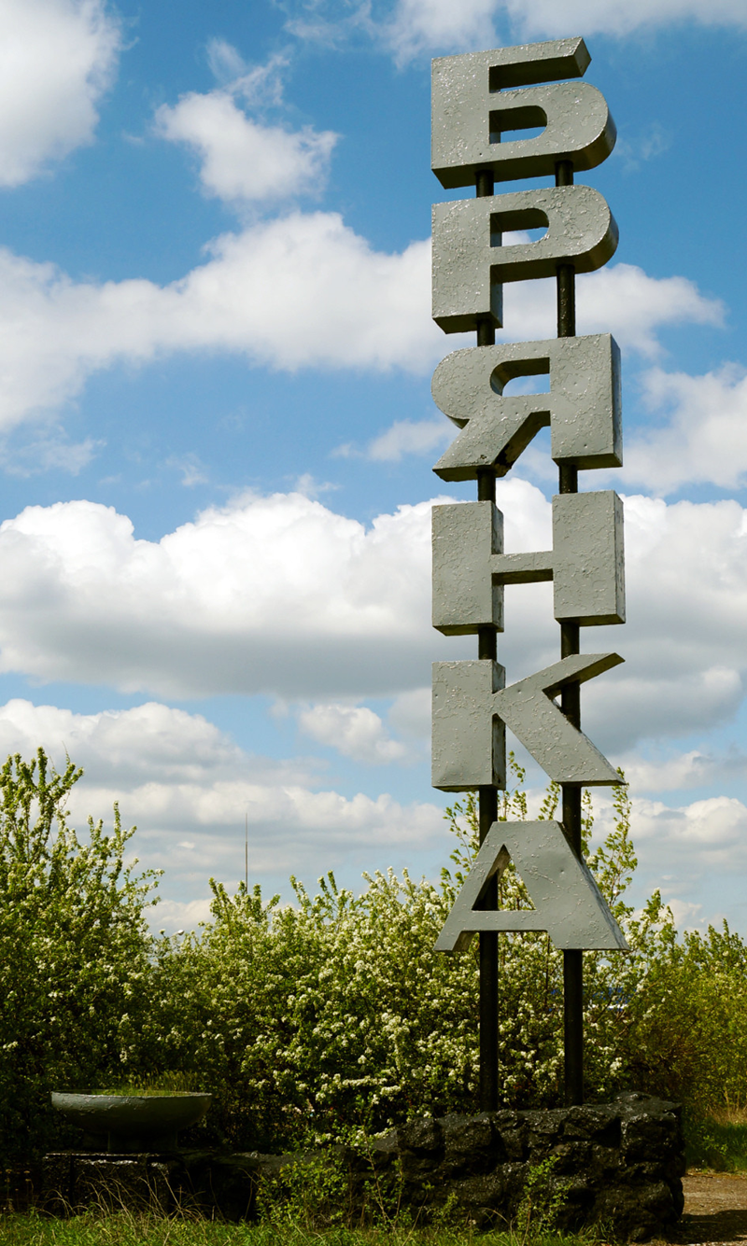
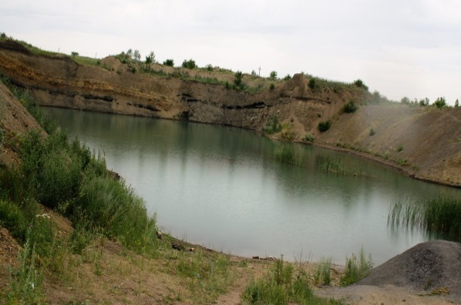
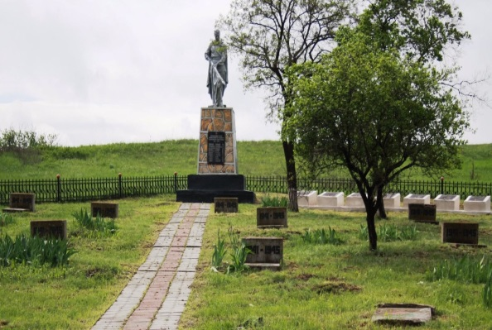
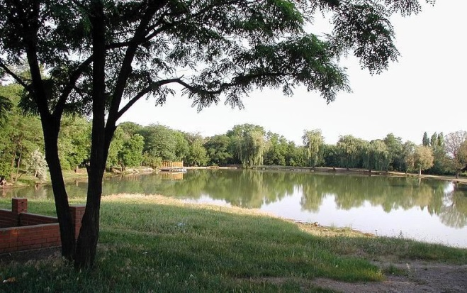
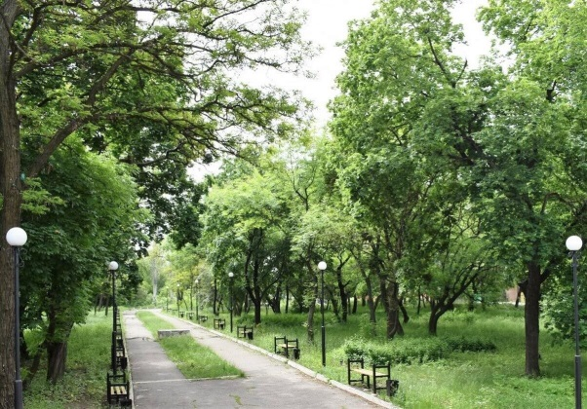
Наш долг – защитить все, что мы ценим и любим, сохранить память о великом подвиге нашего народа.

